Slide 1
Φαρμακοκινητική
Ανοικτά Ακαδημαϊκά Μαθήματα στο ΤΕΙ Αθήνας
Ενότητα 2: Σχέσεις Φαρμακοδυναμικής - Φαρμακοκινητικής
Γεώργιος Καρίκας
Διδάκτωρ Πανεπιστημίου Αθηνών, PhD Manchester University,
Καθηγητής Βιοχημείας-Κλινικής Χημείας, Τμήμα Ιατρικών Εργαστηρίων
Το περιεχόμενο του μαθήματος διατίθεται με άδεια Creative Commons εκτός και αν αναφέρεται διαφορετικά | Το έργο υλοποιείται στο πλαίσιο του Επιχειρησιακού Προγράμματος «Εκπαίδευση και Δια Βίου Μάθηση» και συγχρηματοδοτείται από την Ευρωπαϊκή Ένωση (Ευρωπαϊκό Κοινωνικό Ταμείο) και από εθνικούς πόρους.

Slide 2
Χαρακτηριστικά Φαρμάκου
Τα χαρακτηριστικά ενός φαρμάκου καθορίζονται τόσο από φαρμακοδυναμικούς, όσο και φαρμακοκινητικούς παράγοντες.

Slide 3
Φαρμακοδυναμικοί παράγοντες
Φαρμακοδυναμικοί παράγοντες ή τρόπος δράσης που διακρίνεται σε:
Μη εξειδικευμένη δράση: Βασίζεται στις φυσικοχημικές ιδιότητες του φαρμάκου, π.χ αντιόξινα (διττανθρακικό νάτριο), ωσμωτικά διουρητικά (μαννιτόλη, ουρία), γενικά αναισθητικά.
Η σύνδεσή τους εξαρτάται από φαινόμενα:
Ιονισμού.
Ώσμωσης.
Σχηματισμού συμπλόκων.
Κατανομής σε λιπιδική / υδατική φάση (μοντέλο κυτταρικής μεμβράνης. Μπορεί να υπολογισθεί από τον συντελεστή κατανομής με βάση τη σχέση: $P_{O}=\frac{C_{O}}{C_{W}}$
(Co= συγκέντρωση φαρμάκου σε οργανική φάση, Cw συγκέντρωση φαρμάκου σε υδατική φάση.

Slide 4
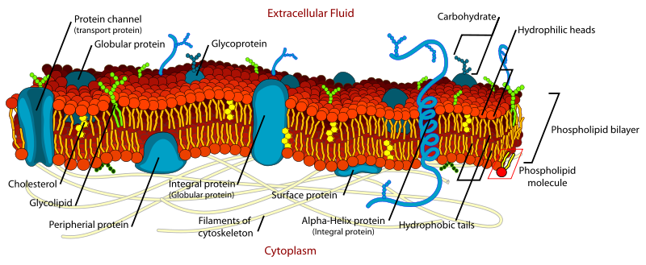
Μοντέλο κυτταρικής μεμβράνης
“Cell membrane detailed diagram en”, από Bibi Saint-Pol διαθέσιμο ως κοινό κτήμα

Slide 5
Λιποφιλία 1/2
Λιποφιλία/λιποφιλικότητα (lipophilicity) εκφράζει τη συγγένεια ενός μορίου ή τμήματος μορίου ως προς ένα λιπόφιλο περιβάλλον. Η λιποφιλία δεν ταυτίζεται με την υδροφοβία, η οποία είναι η συσσωμάτωση μη-πολικών ομάδων ή μορίων σε υδατικό περιβάλλον και η οποία οφείλεται στην τάση των μορίων του νερού να αποφεύγουν τα μη πολικά μόρια.
Η λιποφιλία είναι μια σύνθετη ιδιότητα, αποτελούμενη από δυο συνιστώσες, την υδροφοβία και την πολικότητα των ενώσεων, όπως φαίνεται στην παρακάτω εξίσωση:
Λιποφιλία = Υδροφοβία – Πολικότητα

Slide 6
Λιποφιλία 2/2
Η λιποφιλία εκφράζεται ποσοτικά από το συντελεστή μερισμού (P) σε ένα διφασικό σύστημα μη μιγνυόμενων διαλυτών. Υπό τον όρο συντελεστής μερισμού (P) νοείται ο λόγος της συγκέντρωσης μιας-μοναδικής ηλεκτρονιακής μορφής (single electrical species) της ουσίας στην οργανική φάση ως προς την αντίστοιχη συγκέντρωσή της στο νερό και αποτιμάται με τη μορφή του λογαρίθμου του (logP):
logP = log(Corganic/Caqueous)

Slide 7
Εξειδικευμένη δράση 1/2
Εξειδικευμένη δράση:
Σχετίζεται με την αναστολή λειτουργικών βιολογικών μορίων όπως:
Ενζυμα (χοληνεστεράση, καρβονική ανυδράση, μονοαμινοοξειδάση, κυκλοοξυγενάση, HΜG-CoA-αναγωγάση, τοποϊσομεράσες κ.α.).
Μεταφορικά συστήματα (ιοντικά κανάλια, ενεργητικοί μεταφορείς).
Υποδοχείς (πρωτεϊνικά μόρια του πυρήνα ή του κυτταροπλάσματος που συνδέονται είτε με συναπτικές μεταβιβαστικές ουσίες, είτε ορμόνες.

Slide 8
Εξειδικευμένη δράση 2/2
Οι τέσσερεις βασικοί τύποι υποδοχέων είναι:
Αγωνιστές πρόσδεσης-πύλες διαύλων (υποδοχέας νικοτίνης, GABA, ιόντων κ.α).
Υποδοχείς που συζεύγνυται με την πρωτεΐνη, μέσω των δεύτερων αγγελιοφόρων.
Πυρηνικοί υποδοχείς για στεροειδείς και θυρεοειδικές ορμόνες.
Υποδοχείς που συνδέονται με κινάσες (ινσουλίνη, κυτοκίνες, αυξητικοί παράγοντες).

Slide 9
Δεύτεροι αγγελιοφόροι
Δεύτεροι αγγελιοφόροι είναι χημικές ουσίες, που η ενδοκυτταρική τους συγκέντρωση αυξάνεται ή μειώνεται (σπάνια) σε απάντηση της ενεργοποίησης του υποδοχέα. Η μεταβολή αυτή πυροδοτεί διεργασίες, που σταδιακά έχουν ως αποτέλεσμα την κυτταρική απάντηση. Τέτοιοι μεταβιβαστές είναι το κυκλικό AMP (c-AMP), η τριφωσφορική ινοσιτόλη (IP3) και η διακυλγλυκερόλη (DG).
Η διέγερση της αδενυλικής κυκλάσης και της φωσφοκινάσης C, που ακολουθεί την ενεργοποίηση που προκαλεί το σύμπλοκο υποδοχέα-αγωνιστή, γίνεται με τη μεσολάβηση της ρυθμιστικής ενέργειας της οικογένειας των πρωτεϊνών G ( τριφωσφορικής γουανοσινο-συνδεουσών πρωτεϊνών). Οι πρωτεΐνες G εντοπίζονται στην έσω κυτταρική μεμβράνη.

Slide 10
Φαρμακοκινητικοί παράγοντες (πορεία και τύχη του στον οργανισμό) 1/3
Με την είσοδό του το φάρμακο στον οργανισμό θα υποστεί τις παρακάτω διεργασίες:
Απελευθέρωση του δραστικού συστατικού από το σκεύασμα (Liberation, εκτός των ενέσιμων μορφών).
Απορρόφηση ( Absorption, από γαστρεντερικό).
Κατανομή (Distribution, πλάσμα-ιστοί).
Εξουδετέρωση, (Metabolism, ηπατικά ένζυμα).
Απέκκριση ( Excrection, κόπρανα, ούρα, ιστοί).
Η όλη πορεία περιγράφεται συνοπτικά και ως LADME.

Slide 11
Φαρμακοκινητικοί παράγοντες (πορεία και τύχη του στον οργανισμό) 2/3
Βασικά ερωτήματα της πορείας LADME:
Στη πορεία LADME, είναι απαραίτητο να απαντηθούν βασικά ερωτήματα σε ότι αφορά στα χαρακτηριστικά του φαρμάκου, που μπορούν να ταξινομηθούν στα ακόλουθα:
Απορρόφηση – Κατανομή
Είναι η ουσία:
Λιποδιαλυτή,
Υδατοδιαλυτή (ιονίζεται ή όχι),
Συνδέεται με τις πρωτεΐνες του πλάσματος,
Συσσωρεύεται σε συγκεκριμένους ιστούς.

Slide 12
Φαρμακοκινητικοί παράγοντες (πορεία και τύχη του στον οργανισμό) 3/3
Τόπος δράσης
Ποια όργανα επηρεάζονται και πως.
Υπάρχουν ειδικοί υποδοχείς.
Ποιος είναι ο μηχανισμός δράσης.
Μεταβολισμός και απέκκριση
Ενεργοποίηση ή απενεργοποίηση του φαρμάκου από ένζυμα.
Απέκκριση από τα νεφρά ή το έντερο.
Χρόνος ημιζωής (Τ_{1/2}).

Slide 13
Ανεπιθύμητες ενέργειες- Τοξικότητα
Ανεπιθύμητες ενέργειες- Τοξικότητα
Σχέση ED₅₀, LD₅₀.
Ανοχή, Εξάρτηση.
Αλλεργικές αντιδράσεις.
Θεραπεία από υπέρβαση δοσολογίας.
Τερατογένεση.

Slide 14
Αλληλεπιδράσεις με άλλα φάρμακα
Αλληλεπίδραση με άλλο φάρμακο
Συνέργεια.
Ανταγωνισμός.
Αντενδεικνυόμενοι συνδυασμοί φαρμάκων.
Χαρακτηριστικές ιδιότητες
Μη χρήσιμες ιδιότητες ειδικού φαρμάκου (αμινογλυκοσίδες, βλάβη στο 8 ακουστικό νεύρο).

Slide 15
Φαρμακοτεχνικές μορφές και οδοί χορήγησης
Από το στόμα (per os)-εντερική χορήγηση:
Υδατικά διαλύματα.
Δισκία – υπογλώσσια.
Σακχαρόπηκτα - Με εντερική επικάλυψη.
Πηκτοκαψάκια (capsules).
Σιρόπια, βάμματα.
Παρεντερικά:
Ενέσιμα διαλύματα (ενδοφλέβια, ενδομυϊκά, υποδόρια).
Απευθυσμένο: Υπόθετα.
Οφθαλμός, ους, ρις: Κολλύρια, sprays.
Αναπνευστικό: αέρια, sprays (αερόλυμα).
Δέρμα: Αλοιφές, γαλακτώματα

Slide 16
Ταχύτητα απορρόφησης φαρμάκου
Η ταχύτητα της απορρόφησης φαρμάκου εξαρτάται από την οδό χορήγησης. Όσο πιο ταχεία η χορήγηση, τόσο μικρότερος ο χρόνος (tmax), που απαιτείται για τη μέγιστη συγκέντρωση του φαρμάκου στο πλάσμα (Cmax).
Το εμβαδόν της περιοχής της καμπύλης που παριστά τη μεταβολή της συγκέντρωσης του φαρμάκου στη μονάδα του χρόνου (Area Under the Curve, AUC), μπορεί να χρησιμοποιηθεί, όπως θα δούμε παρακάτω, για το προσδιορισμό της βιοδιαθεσιμότητας.

Slide 17
Θεραπευτικός Δείκτης (Therapeutic Index ,T.I.) 1/3
Η σχετική τοξικότητα ενός φαρμάκου μπορεί να εκφραστεί ως θεραπευτικός δείκτης, ο οποίος υπολογίζεται ως ο λόγος της απαιτούμενης ικανής δόσης να θανατώσει το 50% των πειραματοζώων (LD₅₀), προς τη δόση που απαιτείται για να θεραπεύσει το 50% αυτών των ζώων (ED₅₀).
$$Τ.Ι.=\frac{{LD}_{50}}{{ED}_{50}}$$
Όσο μεγαλύτερος είναι ο Τ.Ι. , τόσο ασφαλέστερο είναι το φάρμακο και μεγαλύτερο το θεραπευτικό εύρος ή παράθυρο (therapeutic window).

Slide 18
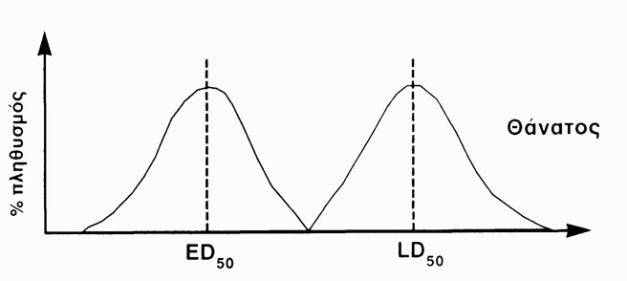
Θεραπευτικός Δείκτης (Therapeutic Index ,T.I.) 2/3
Στο διάγραμμα 4 (καμπύλη δόσης-αποτελέσματος) η απόσταση μεταξύ των κάθετων στικτών γραμμών αντιστοιχεί στο θεραπευτικό παράθυρο. Το όφελος του Τ.Ι. είναι ότι παρέχει ενδείξεις της πιθανότητας αντιμετώπισης ανεπιθύμητων ενεργειών.
Πάντως όσο και να είναι ένας πληθυσμός ομοιογενής, τα άτομα διατηρούν κάποια ιδιαιτερότητα, που μεταφράζεται στην ανάγκη της εξατομικευμένης δόσης.

Slide 19
Θεραπευτικός Δείκτης (Therapeutic Index ,T.I.) 3/3
Εφαρμογή
Ποια από τις ακόλουθες προτάσεις εκφράζει καλύτερα ένα υψηλό Τ.Ι., όπως συμβαίνει με τη πενικιλλίνη G;
Σχετική ασφάλεια του φαρμάκου.
Αυξημένος κίνδυνος υπερβολικής δόσης.
Παραπλήσιες ED₅₀-LD_{50.}
Απουσία παρενεργειών.

Slide 20
Περιπτώσεις αναγκαιότητας εξατομικευμένης δόσης
Ανομοιογένεια Πληθυσμού: ( άτομα της Απω Ανατολής έχουν περιορισμένα επίπεδα διυδρογενάσης της αλκοόλης, με συνέπεια ταχεία μέθη με μικρές ποσότητες αλκοόλης. Τις συνθήκες αυτές μελετά ο κλάδος της φαρμακογενωμικής.
Επιλεγμένη Τοξικότητα (selective toxicity): π.χ. Σύνθεση φυλλικού οξέος (σουλφοναμίδια). Σύνθεση κυτταρικού τοιχώματος (πενικιλλίνη).
Ανθεκτικοί σταφυλόκοκκοι: παράγουν λακταμάση που καταστρέφει την πενικιλλίνη.
Ακεταμινοφαίνη: υπατοτοξικός παράγοντας.
Κυκλοφωσφαμίδη: δραστηριοποιείται στο ήπαρ πριν να δράσει.

Slide 21
Παράγοντες που επηρεάζουν τη συνταγογράφηση (εκτός των παραμέτρων της φαρμακογενετικής) 1/3
Ηλικία
Χαμηλή σύνδεση γλυκουρονικού στα βρέφη (παιδική δοσολογία).
Μείωση μεταβολισμού σε ηλικιωμένα άτομα.
Φύλο
Διαφορές σε περιόδους εμμηνόρροιας.
Εγκυμοσύνη.
Υπερευαισθησία
Αλλεργίες (πενικιλίνες, τοπικά αναισθητικά, οροί, εμβόλια, κλπ).

Slide 22
Παράγοντες που επηρεάζουν τη συνταγογράφηση (εκτός των παραμέτρων της φαρμακογενετικής) 2/3
Αντοχή (αύξηση δόσης για δεδομένο φαρμακολογικό αποτέλεσμα, λόγω προη­γούμενης έκθεσης στο φάρμακο).
Συνέργεια
Αθροιστική συνεργεία (βαρβιτουρικά + αλκοόλη).
Δυναμική συνεργεία (προμεθαζίνη + μορφίνη).
Ανταγωνισμός
Παρεμβολή ενός φαρμάκου στη δράση του άλλου.

Slide 23
Παράγοντες που επηρεάζουν τη συνταγογράφηση (εκτός των παραμέτρων της φαρμακογενετικής) 3/3
Ταχυφυλαξία (tachyphylaxis)
Ταχεία ανάπτυξη ανοχής (παρατηρείται σε πολλές κλινικές καταστάσεις).
Ανοχή που οφείλεται στο μεταβολισμό των φαρμάκων
Μείωση χρόνου ημιζωής (t _{1/2}) (drug disposition tolerance).
Απευαισθητοποίηση (desensitization)
Μεταβολή του αριθμού των υποδοχέων (R) με τους οποίους συνδέεται το φάρ­μακο.

Slide 24
Σύνδεση φαρμάκου-υποδοχέα 1/11
Η αναγκαιότητα της ύπαρξης «ειδικών θέσεων» δράσης φαρμάκων, αποδεικνύεται από τα εξής κυτταρικά και μοριακά δεδομένα:
Ο αριθμός των κυττάρων του ανθρωπίνου σώματος είναι της τάξης του: ~ 10¹³
Ο αριθμός των χημικών μορίων του κυττάρου κυμαίνεται στα: 10¹⁰
Αρά, ο αριθμός των χημικών μορίων στο ανθρώπινο σώμα θα είναι: 10¹³Χ 1Ο¹⁰ = 10²³

Slide 25
Σύνδεση φαρμάκου-υποδοχέα 2/11
Γνωρίζοντας ότι, 1 mg φαρμάκου (MB: 200) περιέχει ~ 10¹⁸μόρια.
Τότε, κάθε μόριο φαρμάκου έχει στη διάθεσή του 10²³⁻¹⁸ = 10⁵ μόρια ανθρωπίνου σώματος για να εξα­σκήσει βιολογική δράση.
Τούτο δεν συμβαίνει (ευτυχώς) διότι τα φάρμακα δεν δρουν σε όλα τα μόρια, αλλά κύρια σε «ειδικές θέσεις» τους υποδοχείς (receptors) π.χ. η ακετυλοχολινεστεράση (AChE) δρα στις συναπτές σχισμές των χολινεργικών συνάψεων, πάνω στον νευρομεταβιβαστή ακετυλοχολίνη (ACh) μόνο σε ειδικές θέσεις και πιο συγκεκριμένα στην εστερική και ανιονική θέση.

Slide 26
Σύνδεση φαρμάκου-υποδοχέα 3/11

Slide 27
Σύνδεση φαρμάκου-υποδοχέα 4/11
Οι υποδοχείς διακρίνονται από:
Χημική εξειδίκευση.
Στερεοχημική εξειδίκευση.
Ικανότητα κορεσμού με βάση τη κινητική Michaelis-Menten.
Συναγωνισμό μεταξύ συγγενών δομικά φαρμάκων.

Slide 28
Σύνδεση φαρμάκου-υποδοχέα 5/11
Η Σύζευξη φαρμάκου-υποδοχέα βασίζεται στις παρακάτω υποθέσεις:
Σχέση κλειδιού-κλειδαριάς.
Ένταση της αντίδρασης φαρμάκου-υποδοχέα σχετίζεται άμεσα με τον αριθμό των υποδοχέων που έχουν καταληφθεί.
Το φάρμακο μπορεί να εκτοπισθεί από τον υποδοχέα του, από άλλη ουσία με συναφή δομή (ανταγωνιστής).
Ένας ανταγωνιστής μπορεί να είναι αναστρέψιμος ή όχι.

Slide 29
Σύνδεση φαρμάκου-υποδοχέα 6/11
Είδη Σύνδεσης (σύζευξης) Φαρμάκου - Υποδοχέα
Αγωνιστής (εκδήλωση αποτελέσματος).
Ανταγωνιστής (εμπόδιση σύνδεσης με αγωνιστή).
Μερικοί αγωνιστές δεν φθάνουν ποτέ στη μέγιστη εκδήλωση αποτελέσματος.
Αγωνιστές - ανταγωνιστές (μεικτή δράση).

Slide 30
Σύνδεση φαρμάκου-υποδοχέα 7/11
Ένα φάρμακο που συνδέεται σε ένα υποδοχέα και παράγει ένα μέγιστο αποτέλεσμα ονομάζεται πλήρης αγωνιστής. Εάν παράγει αποτέλεσμα μικρότερο από το μέγιστο ονομάζεται μερικός αγωνιστής.
Εάν το φάρμακο συνδέεται στους δεύτερους αγγελιοφόρους, αλλά δεν τους ενεργοποιεί ονομάζεται ανταγωνιστής.

Slide 31
Σύνδεση φαρμάκου-υποδοχέα 8/11
Για τη μελέτη των αλληλεπιδράσεων του φαρμάκου με τον υποδοχέα καθιερώθηκαν απλές σχέσεις όπως η κάτωθι:
kX = Y / 100-Y
(Χ = συγκέντρωση του φαρμάκου στο διάλυμα, Υ = ποσοστό κατειλημμένων υποδοχέων, k = σταθερά συγγένειας φαρμάκου-υποδοχέα).

Slide 32
Σύνδεση φαρμάκου-υποδοχέα 9/11
Σενάρια Σύνδεσης Φαρμάκου-Υποδοχέα
Όταν ένα φάρμακο Α (αγωνιστής) και ένα φάρμακο Β (ανταγωνιστής) συναγωνίζονται για τον ίδιο υποδοχέα (R) δεσμεύονται με τους υποδοχείς με τις σταθερές αποσύνδεσης Κ_{α} (προόδου) και Κ_{β} (διάστασης) αντίστοιχα, όπως φαίνεται στη παρακάτω εξίσωση.
$Α+Β+R\underset{⇔}{}AR$ ή $BR\underset{→}{Κ_{ρ}}$ Αντίδραση
Κ_{α} (προόδου), σταθερά διαχωρισμού του αγωνιστή.
Κ_{β} (διάσπασης), σταθερά διαχωρισμού του ανταγωνιστή.
Στην ανωτέρω εξίσωση η συγγένεια μπορεί να ορισθεί ως το πηλίκον K_{α}/K_{β,} ενώ η αποτελεσματικότητα ως η σταθερά Κρ.

Slide 33
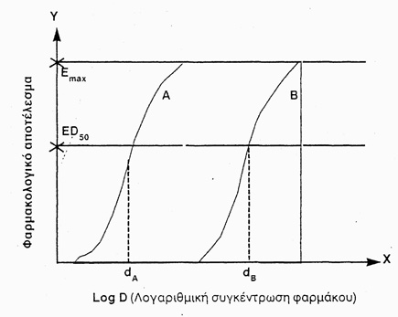
Σύνδεση φαρμάκου-υποδοχέα 10/11
Στο σημείο αυτό να θυμίσουμε ότι:
Συγγένεια: είναι η ικανότητα σύνδεσης.
Αποτελεσματικότητα (efficacy) : είναι η πρόκληση αποτελέσματος.
(Α,Β διαφορετικής ισχύος φάρμακα). Το Α φέρνει το ίδιο αποτέλεσμα με το Β σε μικρότερη δόση (dΑ). Άρα Α ισχυρότερο Β. Το Α και Β έχουν το ίδιο Ε max.
Άρα Α και Β έχουν ίση αποτελεσματικότητα.

Slide 34
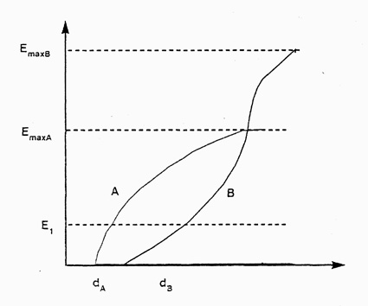
Σύνδεση φαρμάκου-υποδοχέα 11/11
(Α,Β διαφορετικής ισχύος και αποτελέσματος φάρμακα)
1. Α μεγαλύτερη ισχύ από Β διότι φθά­νει στο ίδιο αποτέλεσμα με μικρότε­ρη δόση.
2. Το Β έχει μεγαλύτερη αποτελεσμα­τικότητα από το Α γιατί παρουσιάζει μεγαλύτερο-μέγιστο αποτέλεσμα Ε_{maxB.}

Slide 35
Απαραίτητες επισημάνσεις
Ισχύς (ή δραστικότητα) είναι διάφορος της συγγένειας (εκτός προτύπων μοντέλων φαρμάκου - υποδοχέα). Η Ισχύς είναι φαρμακοδυναμικός δείκτης.
Συγγένεια και αποτελεσματικότητα είναι φαρμακοκινητικές παράμετροι.
Καθαρός ανταγωνιστής είναι ένας παράγοντας που έχει μόνο συγγένεια. Καθαρός αγωνιστής έχει και συγγένεια και αποτελεσματικότητα.

Slide 36
Διάγραμμα Lineweaver-Burk 1/2
Ο ανταγωνισμός μπορεί να είναι συναγωνιστικός ή μη συναγωνιστικός.
Στο διάγραμμα Lineweaver-Burk μιας ενζυμικής αντίδρασης κινητικής Michaelis-Menten (όπου V = ταχύτητα αντίδρασης ή έντασης αποτελέσματος του φαρμάκου και S= υπόστρωμα ή φάρμακο) ο συναγωνιστικός ανταγωνισμός καταλήγει σε μια παράλληλη προς τα δεξιά μετα­τόπιση της καμπύλης δόσης - αποτελέσματος..
Αντίθετα ο μη συναγωνιστικός ανταγωνισμός προκαλεί μια μείωση στο V (Emax) όπως και μια μετάθεση προς τα κάτω της ευθείας, καταλήγοντας σε ένα νέο σημείο τομής του άξονα 1 /V.

Slide 37
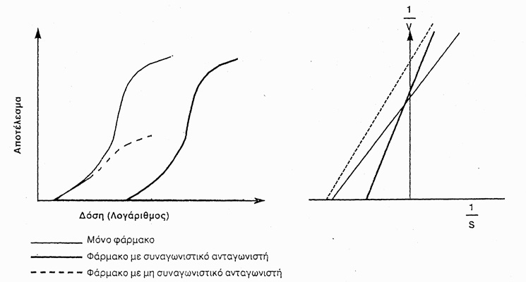
Διάγραμμα Lineweaver-Burk 2/2

Slide 38
Εφαρμογή
Εφαρμογή
Αν για ένα φάρμακο Α απαιτούνται 50 mg για να προκληθεί το ίδιο θεραπευτικό αποτέλεσμα με 75 mg ενός φαρμάκου Β, τι αληθεύει από τα παρακάτω:
Το Α είναι πιο αποτελεσματικό από το Β.
Το Α έχει μεγαλύτερη συγγένεια για ένα υποδοχέα από το Β.
Το Β έχει μικρότερο E_{max} από το Α.
Το Β είναι λιγότερο ισχυρό από το Α.
Το Α έχει την ίδια αποτελεσματικότητα με το Β.

Slide 39
Δεσμοί Φαρμάκου-Υποδοχέα
Οι δεσμοί Φαρμάκου-Υποδοχέα ανάλογα το τύπο του φαρμάκου είναι:
Ομοιοπολικοί: (40-140 Kcal/mol): αλκυλιούντες παράγοντες, αντιβιοτικά, οργανοφωσφορικά εντομοκτόνα κ.α.
Ετεροπολικοί: (5-10 Kcal/mol) τοπικά αναισθητικά (εξαρτάται από το pΗ του μέσου).
Δεσμοί υδρογόνου: (1-7 Kcal/mol) (αλληλεπιδράσεις ιόντος-διπόλου, διπόλου-διπόλου) αντικαρκινικά, αντιμικροβιακά, αναλγητικά.
Δυνάμεις Van der Waals: (1-7 Kcal/mol) ενισχύουν τον ετεροπολικό δεσμό.
Υδρόφοβες αλληλεπιδράσεις, όπου τα μόρια του ύδατος συμπλησιάζουν μεταξύ τους, ώστε να απομακρύνουν τα μη πολωμένα μόρια από τη πορεία τους.

Slide 40
Σημασία της Φαρμακοκινητικής 1/2
Η Φαρμακοκινητική, όπως ήδη ελέχθη, ασχολείται με την μαθηματική μελέτη των διαδικασιών ADME, που καθορίζουν τελικά τη σχέση μεταξύ της δόσης των φαρμάκων και της συγκέ­ντρωσης στα διάφορα βιολογικά υγρά.
Έτσι, η Φαρμακοκινητική συμβάλλει πιο αναλυτικά στα ακόλουθα:
Υπολογισμός επίπεδων (σταθμών) φαρμάκου στο πλάσμα.
Επιλογή δόσης εφόδου και δόσης συντήρησης.
Επιλογή συχνότητας δοσολογίας (μεσοδιαστήματα) και ταχύτητας χορήγησης.
Πρόβλεψη φαινομένων από αλλαγή δοσολογίας.
Εντοπισμός ασθενών (ή παραγόντων που δύνανται να μεταβάλουν το κλινικό απο­τέλεσμα).
Οδοί χορήγησης.

Slide 41
Σημασία της Φαρμακοκινητικής 2/2
Οι παραπάνω στόχοι γίνονται εφικτοί με την αξιοποίηση των φαρμακοκινητικών παραμέτρων όπως:
Βιοδιαθεσιμότητα.
Πρωτεϊνική σύνδεση.
Όγκος κατανομής.
Χρόνος ημιζωής.
Μεταβολικές βιομετατροπές.
Κάθαρση.

Slide 42
Τέλος Ενότητας

Slide 43
Σημειώματα

Slide 44
Σημείωμα Αναφοράς
Copyright Τεχνολογικό Εκπαιδευτικό Ίδρυμα Αθήνας, Γεώργιος Καρίκας 2014. Γεώργιος Καρίκας. «Φαρμακοκινητική. Ενότητα 2: Σχέσεις Φαρμακοδυναμικής - Φαρμακοκινητικής». Έκδοση: 1.0. Αθήνα 2014. Διαθέσιμο από τη δικτυακή διεύθυνση: ocp.teiath.gr.

Slide 45
Σημείωμα Αδειοδότησης
Το παρόν υλικό διατίθεται με τους όρους της άδειας χρήσης Creative Commons Αναφορά, Μη Εμπορική Χρήση Παρόμοια Διανομή 4.0 [1] ή μεταγενέστερη, Διεθνής Έκδοση. Εξαιρούνται τα αυτοτελή έργα τρίτων π.χ. φωτογραφίες, διαγράμματα κ.λ.π., τα οποία εμπεριέχονται σε αυτό και τα οποία αναφέρονται μαζί με τους όρους χρήσης τους στο «Σημείωμα Χρήσης Έργων Τρίτων».
[1] http://creativecommons.org/licenses/by-nc-sa/4.0/
Ως Μη Εμπορική ορίζεται η χρήση:
που δεν περιλαμβάνει άμεσο ή έμμεσο οικονομικό όφελος από την χρήση του έργου, για το διανομέα του έργου και αδειοδόχο
που δεν περιλαμβάνει οικονομική συναλλαγή ως προϋπόθεση για τη χρήση ή πρόσβαση στο έργο
που δεν προσπορίζει στο διανομέα του έργου και αδειοδόχο έμμεσο οικονομικό όφελος (π.χ. διαφημίσεις) από την προβολή του έργου σε διαδικτυακό τόπο
Ο δικαιούχος μπορεί να παρέχει στον αδειοδόχο ξεχωριστή άδεια να χρησιμοποιεί το έργο για εμπορική χρήση, εφόσον αυτό του ζητηθεί.

Slide 46
Διατήρηση Σημειωμάτων
Οποιαδήποτε αναπαραγωγή ή διασκευή του υλικού θα πρέπει να συμπεριλαμβάνει:
Το Σημείωμα Αναφοράς
Το Σημείωμα Αδειοδότησης
Τη δήλωση Διατήρησης Σημειωμάτων
Το Σημείωμα Χρήσης Έργων Τρίτων (εφόσον υπάρχει)
μαζί με τους συνοδευόμενους υπερσυνδέσμους.

Slide 47
Χρηματοδότηση
Το παρόν εκπαιδευτικό υλικό έχει αναπτυχθεί στo πλαίσιo του εκπαιδευτικού έργου του διδάσκοντα.
Το έργο «Ανοικτά Ακαδημαϊκά Μαθήματα στο ΤΕΙ Αθηνών» έχει χρηματοδοτήσει μόνο την αναδιαμόρφωση του εκπαιδευτικού υλικού.
Το έργο υλοποιείται στο πλαίσιο του Επιχειρησιακού Προγράμματος «Εκπαίδευση και Δια Βίου Μάθηση» και συγχρηματοδοτείται από την Ευρωπαϊκή Ένωση (Ευρωπαϊκό Κοινωνικό Ταμείο) και από εθνικούς πόρους.

